Slide 1


Mentoring μέθοδος επαγγελματικής και προσωπικής ανάπτυξης
Mentoring vs Coaching
Δρ. Μαρία Καθαράκη
Επίκουρη Καθηγήτρια, ΕΚΠΑ
mkatharaki@nurs.uoa.gr

Slide 2
Mentoring μέθοδος επαγγελματικής και προσωπικής ανάπτυξης
Μέντωρ (ο) {Μέντορ-ος, ·α|
μυθολογικός πιστός φίλος τού Οδυσσέα τού οποίου τη μορφή έπαιρνε η Αθηνά για να βοηθήσει τον ίδιο ή τον Τηλέμαχο
(μετωνυμία) για πρόσωπο που καθοδηγεί και συμβουλεύει κάποιον, ώστε να κάνει σωστές επιλογές.
Επίσης Μέντορας. (ΕΤΥΜ. αρχ. < θ. μεν- (< I.E. μεν-, ρίζα ευρείας διαδόσεως, που αφορά σε πνευματικές δραστηριότητες, βλ. λ. μένος, μνήμη. μαν-ία. μάν- τις κ.ά.) + παραγ. επίθημα -τωρ <τού δρώντος προσώπου. πβ. πράκτωρ)\.
Λεξικό Μπαμπινιώτη
1970: ο όρος αναβίωσε μέσα από την επαγγελματική ανάπτυξη και τη βελτίωση των εργασιακών συνθηκών και την Ανάπτυξη του Ανθρώπινου Δυναμικού (Eng, 1986)

Slide 3
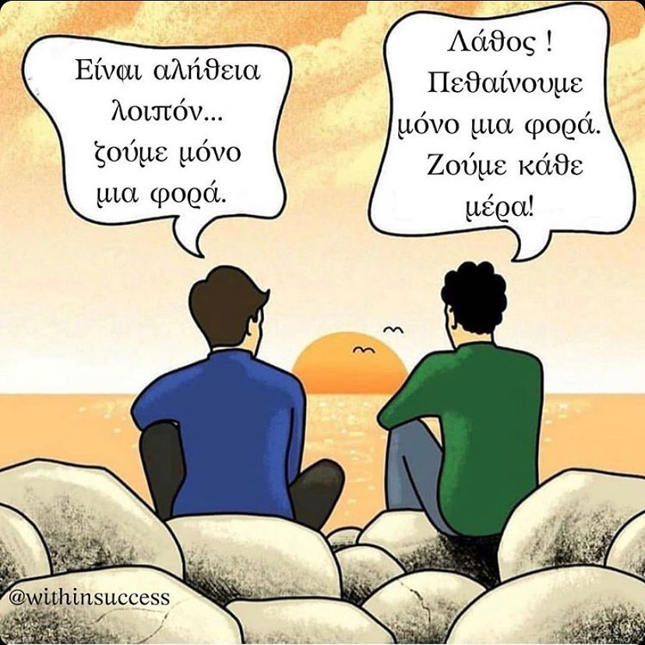
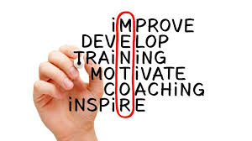

Slide 4
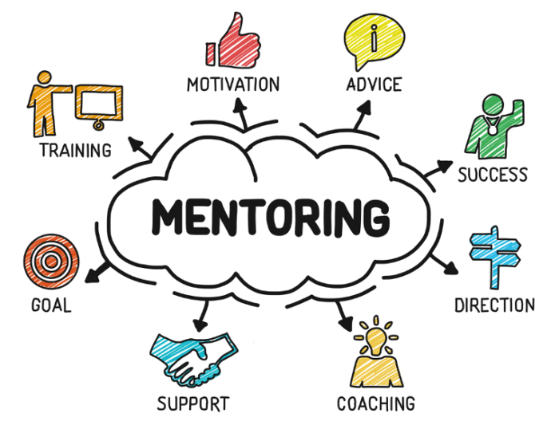
Mentoring μέθοδος επαγγελματικής και προσωπικής ανάπτυξης
O όρος mentoring περιγράφει τη σχέση ανάμεσα σε έναν πιο έμπειρο μέντορα και ένα λιγότερο έμπειρο, σχετικά αρχάριο mentee, που αποσκοπεί στην υποστήριξη της επαγγελματικής ανάπτυξης του δεύτερου.
Ο μέντορας μπορεί να εργάζεται στον ίδιο Οργανισμό, μπορεί και όχι, ωστόσο εργάζεται στον ίδιο τομέα εξειδίκευσης κι έτσι καταλαβαίνει εκ των έσω και βαθιά τα ζητήματα και τις προκλήσεις που αντιμετωπίζει ο mentee (Ragins& Kram, 2007)

Slide 5
Ο Μέντορας - Mentor
Το ακρωνύμιο της αγγλικής λέξης mentor περιγράφει εννοιολογικά τον όρο:
Μanages the relationship (διαχειρίζεται την σχέση)
Encourages (ενθαρρύνει)
Nurtures (γαλουχεί, τροφοδοτεί με υπευθυνότητα, συνέπεια και αφοσίωση, παρέχοντας τα απαραίτητα για την επιβίωση και την ανάπτυξη)
Teaches (διδάσκει)
Offers mutual respect (προσφέρει αμοιβαίο σεβασμό)
Responses to the mentee needs (ανταποκρίνεται στις ανάγκες των καθοδηγούμενων)

Slide 6

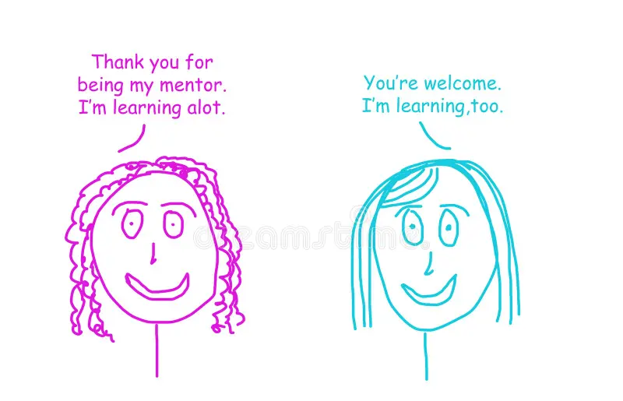
Ο Μέντορας
Ο Μέντορας βοηθά άλλα στελέχη να αναπτυχθούν, αξιοποιώντας την εμπειρία του για να παρέχει καθοδήγηση.
Το να είναι κάποιος μέντορας χρησιμεύει ως τρόπος ανταπόδοσης και είναι μια σημαντική εμπειρία ανάπτυξης και μάθησης.
Το να διδάσκει κάποιος τους άλλους είναι ο καλύτερος τρόπος για να μάθει τον εαυτό του.
Με τον ίδιο τρόπο, οι μέντορες γίνονται πιο ικανοί ως ηγέτες καθώς καθοδηγούν και βοηθούν στην ανάπτυξη του προσωπικού

Slide 7
Mentoring μέθοδος επαγγελματικής και προσωπικής ανάπτυξης
Προκειμένου να ξεκινήσει μια σχέση Μέντορα εκπαιδευόμενου χρειάζεται να προηγηθούν τέσσερις βασικές διαδικασίες:
Η επιλογή και εκπαίδευση των μεντόρων.
Το ταίριασμα μεντόρων και νεοεισερχόμενων επαγγελματιών (π.χ. νοσηλευτών).
Η διαμόρφωση στοχοθεσίας και προσδοκιών.
Το ξεκίνημα της μεντορικής σχέσης σε συγκεκριμένο πλαίσιο.

Slide 8
Στάδια Μεντορικής σχέσης
1ο Στάδιο: Μύηση (Initation)
Έναρξη σχέσης. Συμβαίνει τους πρώτους έξι ως δώδεκα μήνες (Russell & Adams, 1997)
Καθορίζεται το δίδυμο – μέντορας (mentor) και καθοδηγούμενος (mentee).
Το νεότερο μέλος εντοπίζει το συνάδελφο, του οποίου αναγνωρίζει την αξία μέσα στον οργανισμό και το εμπειρότερο μέλος, αντίστοιχα επιλέγει τον καθοδηγούμενο, του οποίου η πορεία στον οργανισμό φαίνεται πολλά υποσχόμενη
2ο Στάδιο: Καλλιέργεια (Cultivation) – Ανάπτυξη της σχέσης
Μέντορας και καθοδηγούμενος συναποφασίζουν τους σκοπούς, τα καθήκοντα, τους κανόνες και τους ρόλους.
Δουλεύουν μέσα στα συμφωνηθέντα πλαίσια
Εντοπίζονται εντονότερα οι λειτουργίες της συμβουλευτικής καθοδήγησης επαγγελματικού και ψυχοκοινωνικού χαρακτήρα. Σε αυτό το στάδιο της συμβουλευτικής σχέσης προκύπτουν τα περισσότερα οφέλη τόσο για τον μέντορα όσο και τον καθοδηγούμενο.
Διάρκεια είναι δύο ως πέντε έτη

Slide 9
Στάδια Μεντορικής σχέσης
3ο Στάδιο: Αποσύνδεση (Separation) – Ολοκλήρωση της συμβουλευτικής
Μερική η πλήρης ανεξαρτητοποίηση του καθοδηγούμενου
Φάση αποσύνδεσης η οποία περιλαμβάνει φυσικό ή/ και ψυχολογικό διαχωρισμό.
Διαρκεί από έξι μήνες έως δύο χρόνια (Scandura & Pellegrini, 2007)
4ο Στάδιο: Επαναπροσδιορισμός (Redefinition) της σχέσης
Η συμβουλευτική καθοδήγηση τερματίζεται και το μεντορικό δίδυμο καλείται να αποφασίσει αν και υπό ποιες συνθήκες θα συνεχίσει την επαφή του.
Μέντορας και καθοδηγούμενος αξιολογούν την αλληλεπίδραση τους και αποφασίζουν την πορεία της. Μπορεί είτε να τερματιστεί είτε να εξελιχθεί σε μια φιλία (Chao, 1997, Scandura, 1998)

Slide 10
Στρατηγικές ανάπτυξης στο πλαίσιο της μεντορικής σχέσης
Παρατήρηση
Συζητήσεις – αναστοχαστικές, επαγγελματικές
Ανατροφοδότηση
Κοινότητες μάθησης

Slide 11

Mentoring vs Coaching
Γρήγορη ανάπτυξη ηγετικών και διαχειριστικών ικανοτήτων αλλά και δεξιοτήτων εξειδικευμένων
Coaching What do you want to improve in?
Μentoring What (or who) do you want to become?
(David Clutterbuck, 2005)
Mentoring = εξειδικευμένη βοήθεια από ένα πρόσωπο σε άλλο, ώστε να γίνουν σημαντικές μεταβάσεις σε συνειδητότητα, εργασία και τρόπο σκέψης

Slide 12
Mentoring vs Coaching
Coaching
Mentoring
Εστιάζει στην ανάπτυξη δεξιοτήτων για την επίτευξη συγκεκριμένων στόχων.
Απαιτεί συνήθως μικρό χρονικό διάστημα που καθορίζεται από το βαθμό ικανοποίησης των στόχων.
Στοχεύει στην αύξηση της απόδοσης εντός του πλαισίου συγκεκριμένης επαγγελματικής δραστηριότητας
Εστιάζει στην ανάπτυξη σχέσης εμπιστοσύνης μεταξύ μέντορα και καθοδηγούμενου για την ανάπτυξη ή/και ενδυνάμωση ευρύτερων προσωπικών ποιοτήτων και νοοτροπιών ενός επιχειρηματικού τρόπου σκέψης.
Λειτουργεί σχεδόν πάντα σε βάθος χρόνου καθώς βασίζεται στη βαθμιαία οικοδόμηση διαπροσωπικής σχέσης αμοιβαίας εμπιστοσύνης.
Στοχεύει στην ολιστική προσέγγιση και υποστήριξη του καθοδηγούμενου ως φορέα δράσης στον επαγγελματικό χώρο

Slide 13
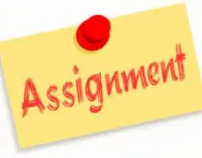
Ένας νεοπροσλαμβανόμενος νοσηλευτικής με 6 μήνες προϋπηρεσία αισθάνεται μεγάλη ανασφάλεια κατά τη διάρκεια της βάρδιας σε μια Μονάδα Εντατικής Θεραπείας (ΜΕΘ). Παρόλο που έχει τις κλινικές γνώσεις διστάζει να πάρει πρωτοβουλία στην τοποθέτηση περιφερικών φλεβοκαθετήρων και φοβάται μήπως αποτύχει στην προσπάθεια.
Ερωτήσεις για την Ομάδα Α (Mentor):
Πώς θα χρησιμοποιήσετε τη δική σας κλινική εμπειρία για να καθησυχάσετε τον νοσηλευτή;
Ποιες συγκεκριμένες συμβουλές θα του δίνατε για την τεχνική τοποθέτησης;
Με ποιον τρόπο η δική σας στάση λειτουργεί ως πρότυπο (role modeling) για εκείνον;
Ερωτήσεις για την Ομάδα Β (Coach):
Αντί να του δώσετε τη λύση, ποια ερώτηση θα του κάνατε για να τον βοηθήσετε να θυμηθεί όσα έμαθε στη σχολή;
Πώς θα τον βοηθούσατε να αναλύσει μόνος του την πηγή του φόβου του;
Τι είδους ανατροφοδότηση (feedback) θα του δίνατε αφού ολοκληρώσει τη διαδικασία, ώστε να ενισχυθεί η αυτοπεποίθησή του;

Slide 14

Το Mentoring στην Ελληνική Δημόσια Διοίκηση

Slide 15
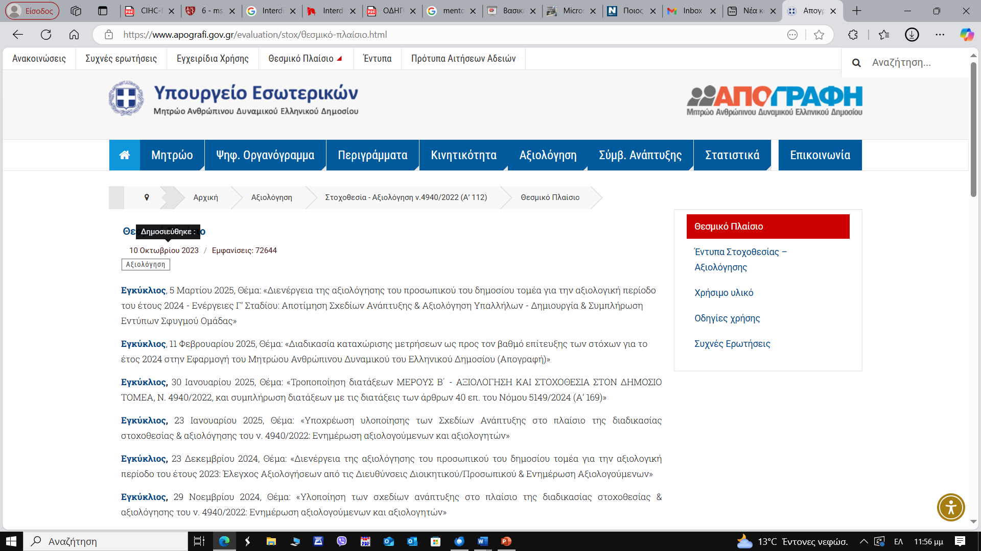
https://www.apografi.gov.gr/evaluation/stox/%CE%B8%CE%B5%CF%83%CE%BC%CE%B9%CE%BA%CF%8C-%CF%80%CE%BB%CE%B1%CE%AF%CF%83%CE%B9%CE%BF.html

Slide 16
Νόμος 4940/2022 – Νέο Σύστημα Στοχοθεσίας, Αξιολόγησης και Ανταμοιβής Ανθρώπινου Δυναμικού
Κύρια Σημεία :
Η καθιέρωση ενιαίου πλαισίου δεξιοτήτων για το σύνολο του ανθρώπινου δυναμικού της δημόσιας διοίκησης. Οι δεξιότητες αυτές συνιστούν τις ελάχιστες απαιτούμενες προϋποθέσεις για το ανθρώπινο δυναμικό του δημοσίου προκειμένου να ανταπεξέλθει στις προκλήσεις της εποχής του ψηφιακού μετασχηματισμού.
Η καθιέρωση του Σχεδίου Ανάπτυξης με βάση το οποίο ο αξιολογούμενος σε συνεννόηση με τον αξιολογητή του εντοπίζουν τις δεξιότητες που χρειάζονται ανάπτυξη και τα βήματα που θα ακολουθηθούν για την ανάπτυξη των επιλεγμένων δεξιοτήτων.
Για πρώτη φορά εισάγονται οι έννοιες της συμβουλευτικής (mentoring) και της καθοδήγησης (coaching) ως μέθοδοι ανάπτυξης των δεξιοτήτων των δημοσίων υπαλλήλων.
Η αξιοποίηση εστιασμένων εκπαιδευτικών δράσεων για την ανάπτυξη των δεξιοτήτων στην κατεύθυνση της βελτίωσης της εργασιακής απόδοσης του υπαλλήλου και της αποτελεσματικότητας της ομάδας.
Οι υποχρεωτικές συναντήσεις μεταξύ αξιολογητή και αξιολογούμενου (check-ins)
  τρεις φορές το χρόνο: τον μήνα Ιανουάριο για προγραμματισμό εργασιών έτους, τον
  μήνα Μάιο για επισκόπηση προόδου και πιθανή αναθεώρηση του Σχεδίου Ανάπτυξης,
  τον μήνα Δεκέμβριο για την αξιολόγηση της απόδοσης του έτους και τη διαμόρφωση του Σχεδίου Ανάπτυξης της επόμενης χρονιάς.

Slide 17
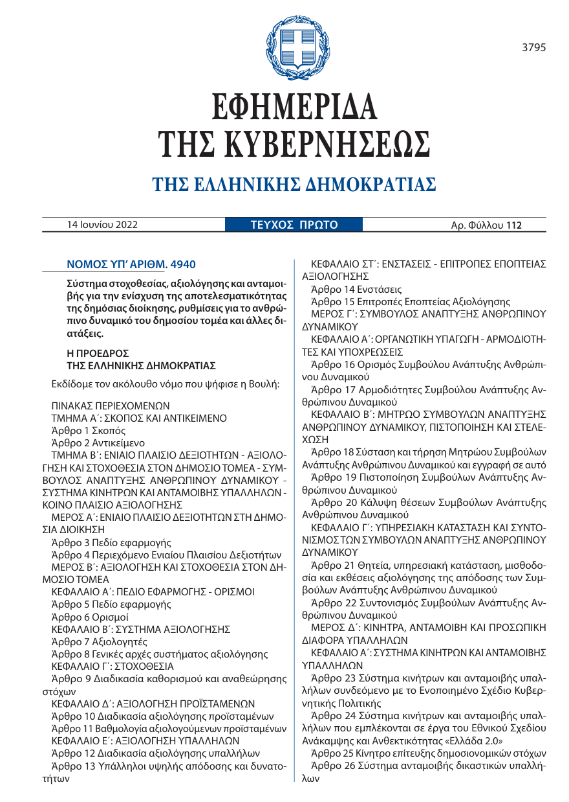

Νόμος 4940/2022 – Νέο Σύστημα Στοχοθεσίας, Αξιολόγησης και Ανταμοιβής Ανθρώπινου Δυναμικού

Slide 18


https://www.ypes.gr/wp-content/uploads/2024/01/eggr1199-20240118-MentoringFinal.pdf
https://www.ypes.gr/wp-content/uploads/2024/01/eggr1199-20240118-CoachingFinal.pdf

Slide 19
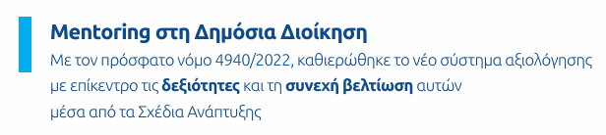
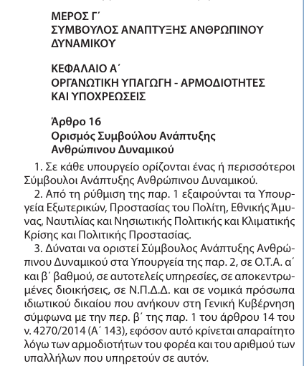
Νόμος 4940/2022
Ο σκοπός της εισαγωγής του Mentoring στο δημόσιο είναι να αξιοποιήσει τις υπάρχουσες γνώσεις, τις δεξιότητες και την εμπειρία των στελεχών με πολυετή εμπειρία και να μεταφέρει τις δεξιότητες σε νεότερους ή λιγότερο έμπειρους υπαλλήλους όλων των επιπέδων, προκειμένου να αναπτυχθούν στον χώρο εργασίας τους
https://www.apografi.gov.gr/images/esk/law/FEK_A_112_14_6_2022.pdf

Slide 20
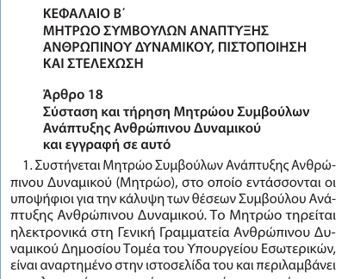
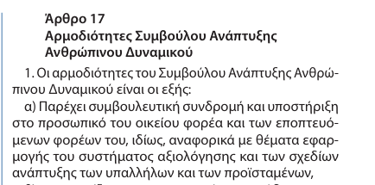
Νόμος 4940/2022
https://www.apografi.gov.gr/images/esk/law/FEK_A_112_14_6_2022.pdf

Slide 21
Mentoring στη Δημόσια Διοίκηση
Το Mentoring είναι μία δομημένη επαγγελματική συνεργασία μεταξύ ενός καθοδηγούμενου (mentee) και ενός καθοδηγητή (μέντορα), με στόχο την ανάπτυξη του υπαλλήλου και τη βελτίωση της απόδοσής του στον εργασιακό χώρο.
Το Mentoring θα αξιοποιηθεί:
  για την ένταξη των νέων υπαλλήλων στο δημόσιο. Οι νέοι υπάλληλοι, μπορούν να το αξιοποιήσουν για την ομαλή ένταξή τους και προσαρμογή τους στη νέα τους εργασία στο δημόσιο,
  ως μεθοδολογία ανάπτυξης των δεξιοτήτων των υπαλλήλων, σύμφωνα με το νέο σύστημα αξιολόγησης και το Ετήσιο Σχέδιο Ανάπτυξής τους (Ν.4940/2022)

Slide 22
Στόχοι Mentoring
Το Mentoring συνδέεται με τις σύγχρονες τάσεις διοίκησης ανθρώπινου δυναμικού, επιδρώντας καταλυτικά στην ενσωμάτωσή τους στο δημόσιο. Ειδικότερα, συνδέεται με:
τη γρήγορη και αποτελεσματική ενσωμάτωση νέων υπαλλήλων (On boarding)
την επιλογή προσωπικού (Ν.4765/2021)
την αξιολόγηση και επιβράβευση προσωπικού (Ν.4940/2022)
το μετασχηματισμό δεξιοτήτων προσωπικού
τη διαχείριση «ταλέντων»
τη δημιουργία μαθησιακών μονοπατιών (learning paths)
τη δημιουργία μονοπατιών καριέρας (career paths)
τη διαχείριση γηράσκοντος προσωπικού
την διαχείριση γνώσης
την παρακίνηση προσωπικού
την ενδυνάμωση και ανάπτυξη προσωπικού
τη προώθηση καινοτομίας/ καινοτόμων μεθόδων και πρακτικών

Slide 23
Βιβλιογραφία
Watzlawick, P., Bavelas, J., Jackson, D. (1967) Ανθρώπινη Επικοινωνία.
Lewin, K. (1951). Field Theory in social science. New York, Harper
Lewin, K(1942): Field theory and learning. The psychology of learning. Natl. Soc. Stud. Educ. 41st Yearbook, Part II
Lewin, K. 1935. A Dynamic Theory of Personality.Νέα Υόρκη: McGraw-Hill. 1936
Winnicott, D.W. (1965). The maturational process and the facilitating environment. New York: International Universities Press.
Βασιλείου, Γ. (1987). Ο άνθρωπος ως σύστημα: μια παρουσίαση για τον παιδοψυχίατρο. Σύγχρονα Θέματα Παιδοψυχιατρικής, τομ. Α, μέρος Γ, Αθήνα.
E. C. Carey and D. E. Weissman, “Understanding and finding mentorship: a review for junior faculty,” Journal of Palliative Medicine, vol. 13, no. 11, pp –1379, 2010.
Georgia T. Chao, Mentoring Phases and Outcomes, JOURNAL OF VOCATIONAL BEHAVIOR 51, 15–28 (1997) ARTICLE NO. VB971591
Belle Rose Ragins, John L. Cotton, Mentor Functions and Outcomes: A Comparison of Men and Women in Formal and Informal Mentoring Relationships, Journal of Applied Psychology 1999, Vol. 84, No. 4

Slide 24
Σας ευχαριστώ
Δρ. Μαρία Καθαράκη
Επίκουρη Καθηγήτρια, ΕΚΠΑ
mkatharaki@nurs.uoa.gr

